Slide 1

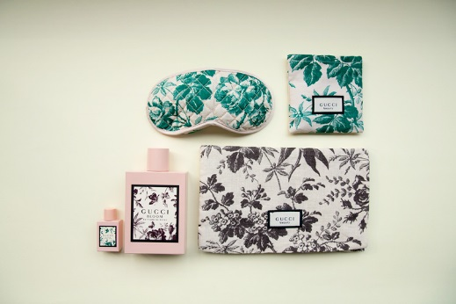

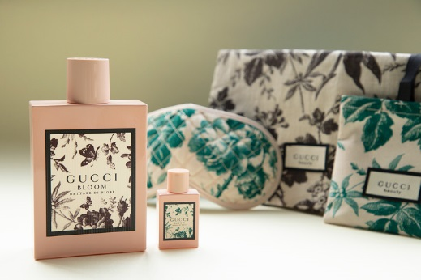
1113-1
トップ ＞ 記事一覧 ＞ 本日Web予約開始！グッチの新たな香りが楽しめるオンライン限定キット。
本日WEB予約開始！グッチの新たな香りが楽しめるオンライン限定キット。
2018.11.13
NEW
商品紹介
オンラインショッピング 化粧品バイヤー
池田
DEPACOでは、WEBで予約してお家に届く「大丸松坂屋オンラインショッピング」と店頭で受け取れる「クリック＆コレクト」の最新事前予約情報をお届けしています。
今回は、本日から予約をスタートした〈グッチ〉のフレグランスキット。オンラインショッピング限定発売のスペシャルな内容をご紹介します！
魅惑のフレグランス「グッチ ブルーム」の
最新作が現品でイン！
〈グッチ〉グッチ ブルーム ネッターレ ディ フィオーリ大丸松坂屋グループweb限定キット 税込17,280円、内容：グッチ ブルーム ネッターレ ディ フィオーリ オードパルファム(100mL)、グッチ ブルーム アクア ディ フィオーリ オードトワレ ミニチュア(5mL)、アイマスク、オリジナルポーチ※11.29数量限定発売
●大丸松坂屋オンラインショッピング先行予約 11.13〜11.28
●クリック＆コレクト予約 11.13〜11.21、店頭受け取り日11.29～
2017年、〈グッチ〉のクリエイティブ・ディレクターであるアレッサンドロ・ミケーレが手掛ける初のフレグランスとしてデビューした「グッチ ブルーム」。その名の通り、花々が咲き誇るガーデンをイメージした香りで、世代を問わず人気のシリーズです。

Slide 2
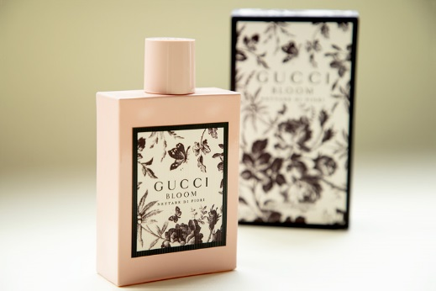
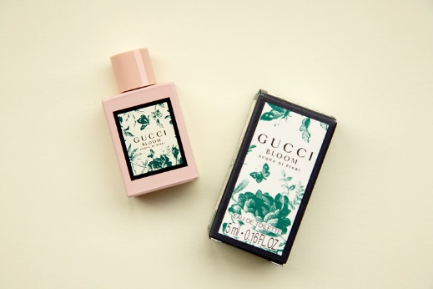
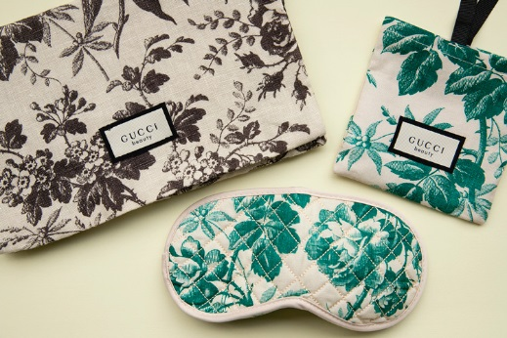
1113-2
神秘的なフェミニニティを表現したフレグランス。
待望の3作目となる「グッチ ブルーム ネッターレ ディ フィオーリ オードパルファム」は、ローズとキンモクセイのフェミニンな花の香りが、オリジナルの“ブルーム”のフローラルノートをさらに際立たせる女性らしいフレグランス。魅惑のウッディノートが溶け合って、どこか謎めいた余韻が楽しめます。今年の8月に発売されたばかりの新たな香りが、いち早くキットで楽しめるのも魅力です。
爽やかな「グッチ ブルーム」のミニチュアもセットに。
キットには、グリーンのラベルが印象的な「グッチ ブルーム アクア ディ フィオーリ オードトワレ」も！現品そのままのデザインのキュートなミニチュアボトルです。
みずみずしいグリーンノートに、フラワーの華やかさとムスクやサンダルウッドの深みが楽しめるオードトワレは、普段使いにもおすすめですよ。
アイコニックなボタニカル柄をポーチとアイマスクに♪

Slide 3

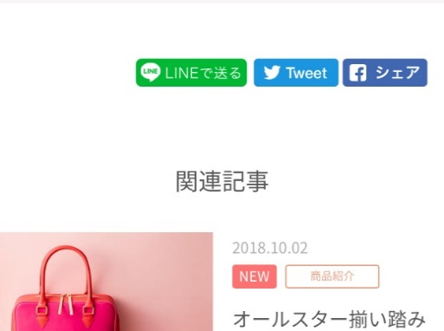
1113-3
今回のキットには、見逃せないアイテムがほかにも！「グッチ ブルーム」を象徴するボタニカル柄をデザインしたポーチとアイマスクです♪
メイクブラシも入る大きめサイズのフラットポーチは、フラップ部分にマグネットが付いていて、開閉も簡単♪さっとメイク直ししたいパーティシーンなどでも、かっこよくキマりますよ！アイマスクも同柄のポーチ付きで、毎日のリラックスタイムはもちろん、トラベルにも役立ちそう。
冬のイベントや年末のご挨拶など、人に会う機会の多いこれからの季節。花々が咲き誇るように華やかな香りは、きっと誰かの印象に残るはず♪〈グッチ〉のWeb限定キットとともに、素敵なホリデーシーズンを迎えてください！
DEPACOでは、今後もみなさんに先行予約情報をいち早くお知らせしていきます。ご期待ください！
#オンラインショッピング
#グッチ
#オンラインショッピング
#クリック＆コレクト
#事前予約
#グッチ
#フレグランス
#限定キット
#限定キット
#事前予約
#フレグランス

